Slide 1
Suhdekaava ja molekyylikaava

Slide 2
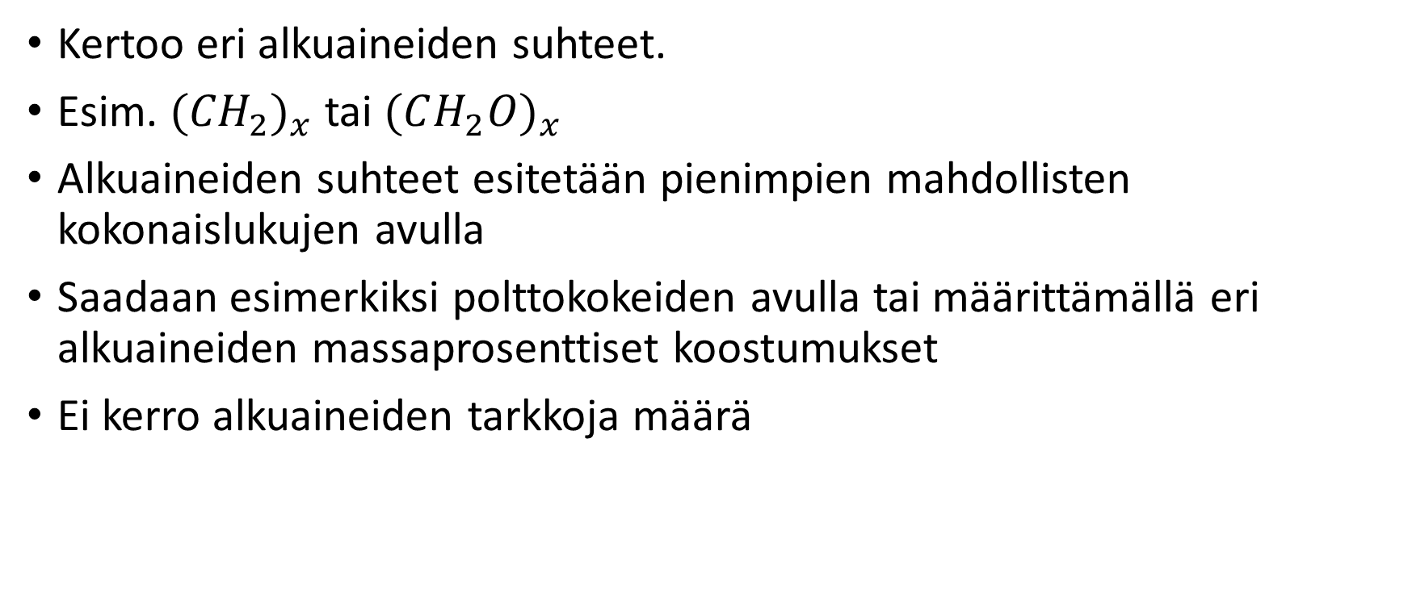
Suhdekaava eli empiirinen kaava
Kertoo eri alkuaineiden suhteet.
Esim. ${{(CH}_{2})}_{x}$ tai ${(CH_{2}O)}_{x}$
Alkuaineiden suhteet esitetään pienimpien mahdollisten kokonaislukujen avulla
Saadaan esimerkiksi polttokokeiden avulla tai määrittämällä eri alkuaineiden massaprosenttiset koostumukset
Ei kerro alkuaineiden tarkkoja määrä

Slide 3
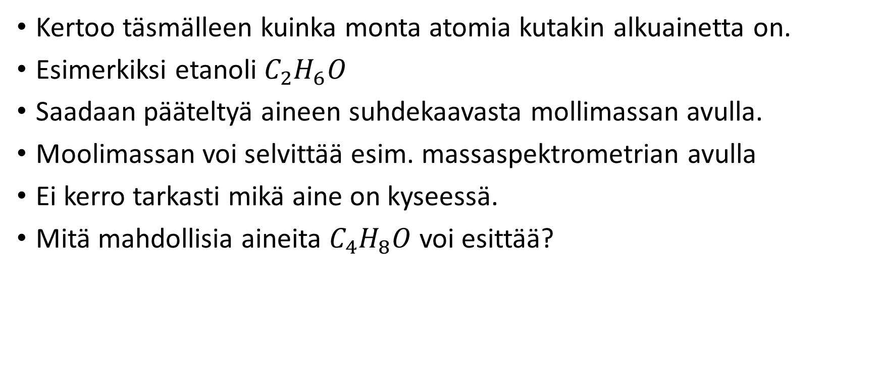
Molekyylikaava
Kertoo täsmälleen kuinka monta atomia kutakin alkuainetta on.
Esimerkiksi etanoli $C_{2}H_{6}O$
Saadaan pääteltyä aineen suhdekaavasta mollimassan avulla.
Moolimassan voi selvittää esim. massaspektrometrian avulla
Ei kerro tarkasti mikä aine on kyseessä.
Mitä mahdollisia aineita $C_{4}H_{8}O$ voi esittää?

Slide 4
Suhdekaava ja molekyylikaava esimerkki
Erään hiilivedyn polttokokeessa saatiin hiiltä 96,1g ja vetyä 12,1g. Mikä oli tämän hiilivedyn suhdekaava?
Massaspektrometrillä saatiin hiilivedyn moolimassaksi noin 54 g/mol. Mikä oli aineen molekyylikaava?

Slide 5
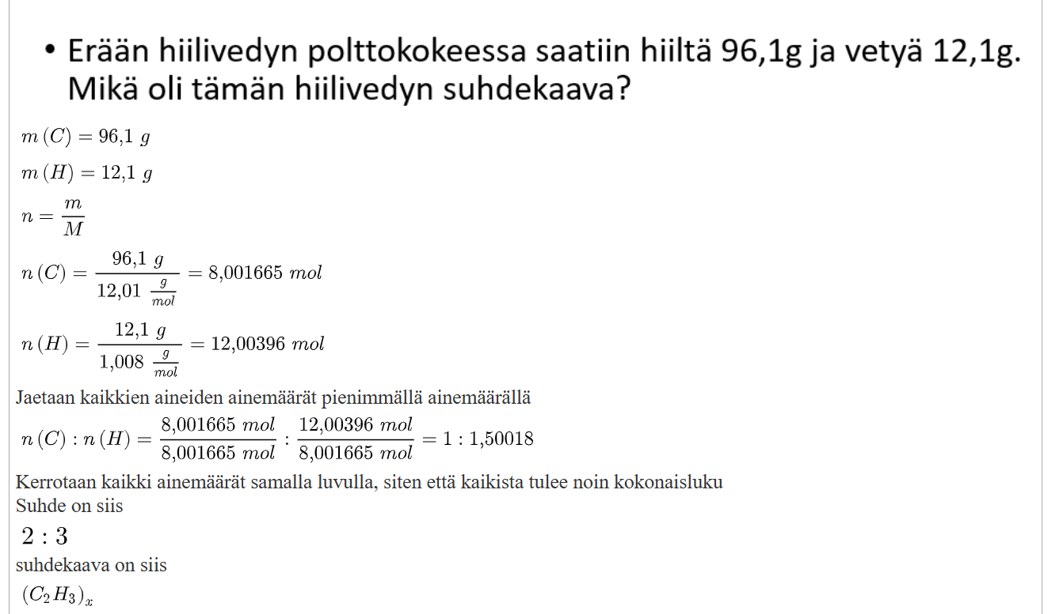

Slide 6
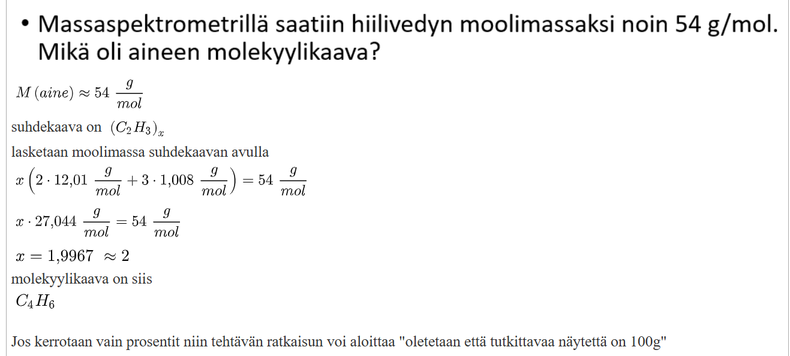

Slide 7
Tehtäviä
KPL 2.1 T: 2.1, 2.2, 2.5, 2.6, 2.7

